Slide 1
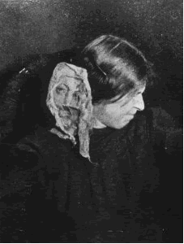
ECTOPLASMA

Slide 2
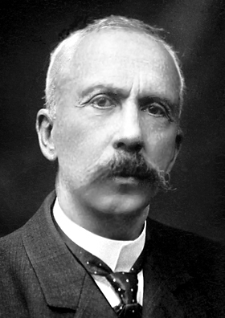
1. DEFINIÇÃO (CHARLES RICHET, 1922)
SUBSTÂNCIA EXTERIORIZADA PELOS MÉDIUNS DE EFEITOS FÍSICOS
O ECTOPLASMA CELULAR

Slide 3
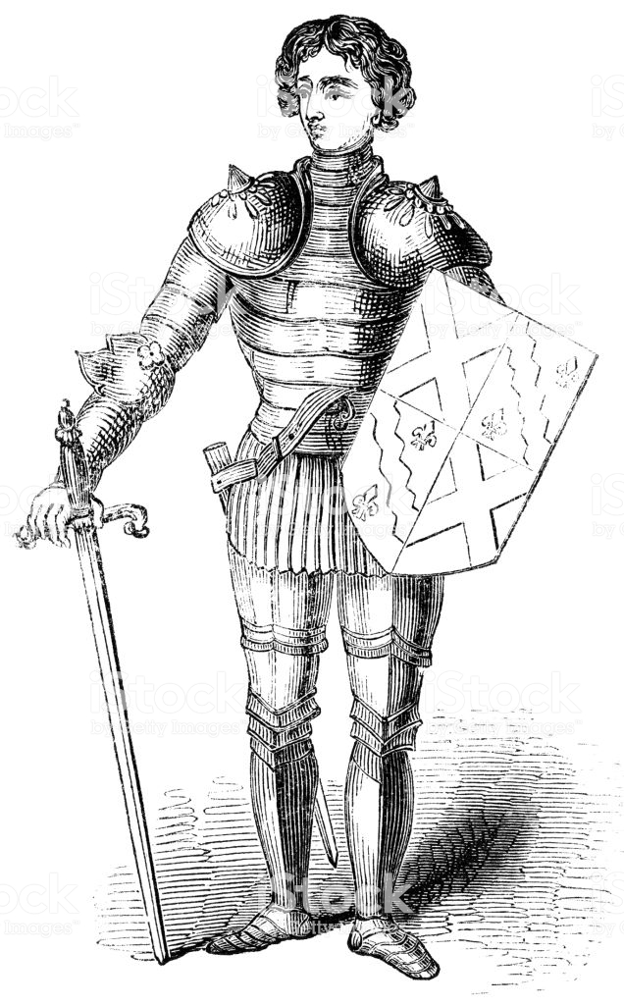
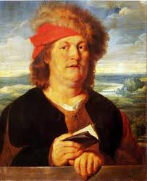
2. HISTÓRICO
PARACELSO (SÉCULO XVI): Misterium Magnum
THOMAS VAUGHAN (SÉCULO XVII):

Slide 4
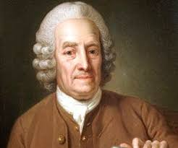
2. HISTÓRICO
EMMANUEL SWEDENBORG (SÉCULO XVIII):
⇨ MÉDIUM SUECO
⇨ DESCRIÇÕES PORMENORIZADAS DO PLANO ESPIRITUAL
⇨ DESCRIÇÕES DE UM VAPOR QUE SAÍA DE SEU CORPO

Slide 5
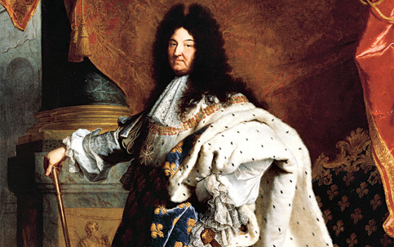
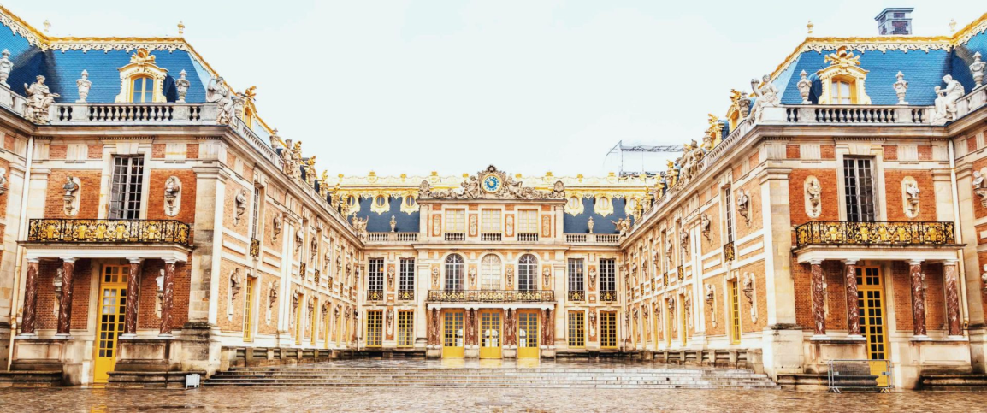
2. HISTÓRICO
SESSÃO DE BRUXARIA NO PALÁCIO DE VERSALHES (1709)
⇨ REI LUÍS XIV (1643-1715)
⇨ MARQUESA CATHERINE DE LUNIS
⇨ MATERIALIZAÇÃO DE UM CAVALO

Slide 6
ESPIRITISMO (SÉCULO XIX)
⇨ ANÁLISE CIENTÍFICA E COMPREENSÃO DO FENÔMENO
WILLIAM CROOKES (1832-1910)
⇨ FÍSICO E QUÍMICO
⇨ MEMBRO DA SOCIEDADE REAL DE LONDRES
⇨ DESCOBRIU O TÁLIO, O QUARTO ESTADO DA MATÉRIA,
INVENTOU O TUBO DE RAIOS CATÓDICOS
⇨ ESTUDOU AS MATERIALIZAÇÕES DE KATE KING (1871-1874)
⇨ LIVRO “FATOS ESPÍRITAS”

Slide 7
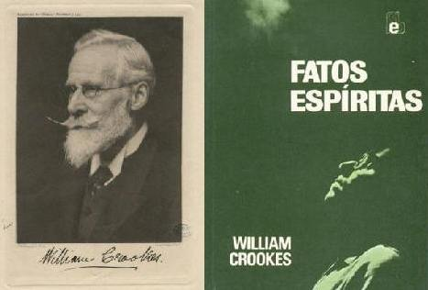

Slide 8
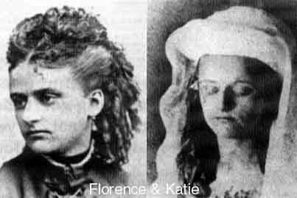

Slide 9
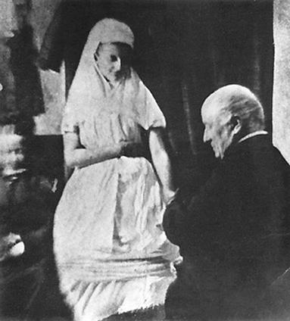

Slide 10
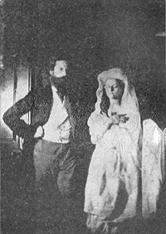
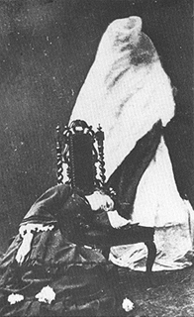

Slide 11
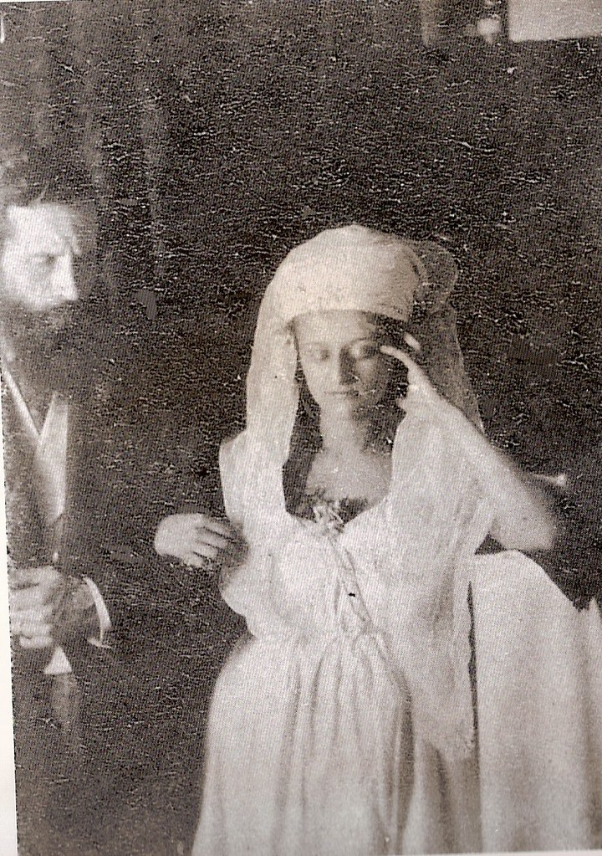
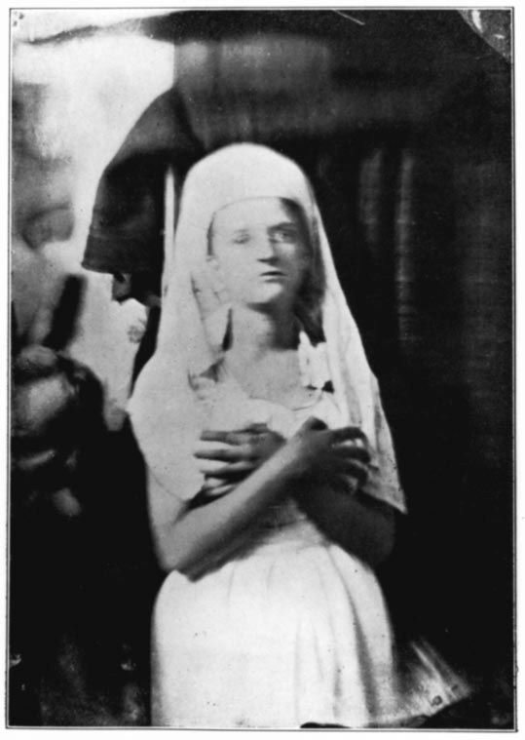

Slide 12
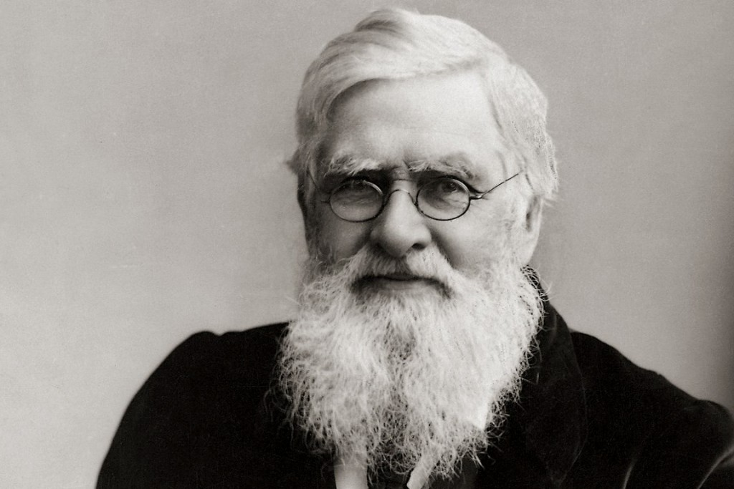
ALFRED RUSSEL WALLACE (1823-1913)
⇨ TEORIA DA EVOLUÇÃO DAS ESPÉCIES
⇨ LIVRO “OS MILAGRES DO ESPIRITUALISMO MODERNO”

Slide 13
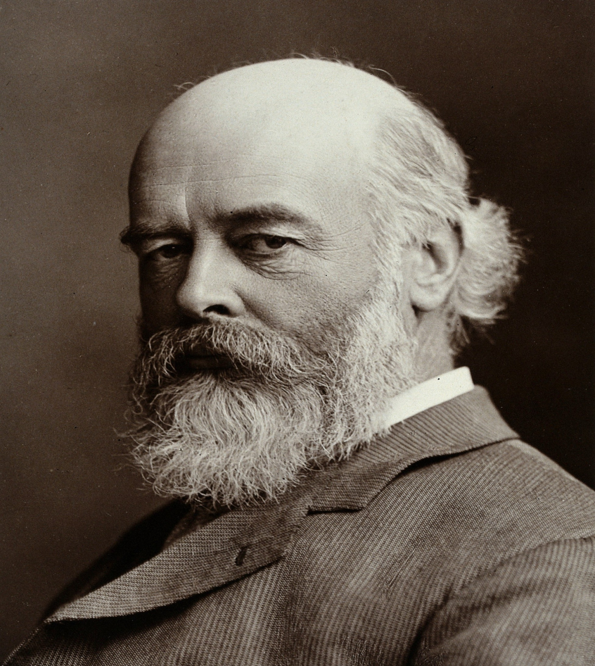
SIR OLIVER LODGE
⇨ PROFESSOR DE FÍSICA DE VÁRIAS UNIVERSIDADES
⇨ PESQUISAS QUE DEMONSTRAM A REALIDADE DO ECTOPLASMA

Slide 14
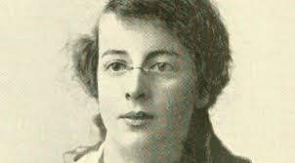
WILLIAM JOHN CRAWFORD (1865-1920)
⇨ PROFESSOR DE MECÂNICA APLICADA NA UNIVERSIDADE DE BELFAST
⇨ CRIOU O CONCEITO DE ALAVANCA PSÍQUICA
⇨ LIVRO ”A MECÂNICA PSÍQUICA”
⇨ O CÍRCULO GOLIGHER
- MÉDIUM KATHLEEN GOLIGHER

Slide 15
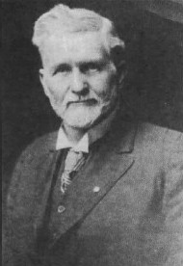

Slide 16
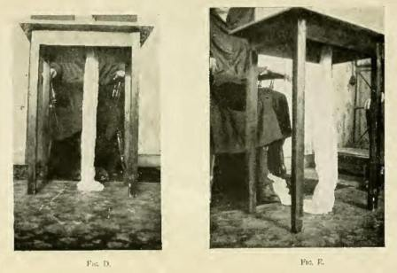

Slide 17
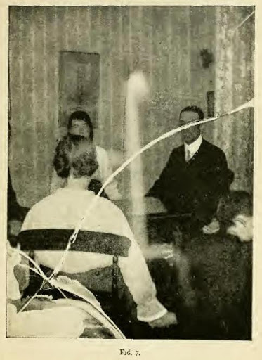
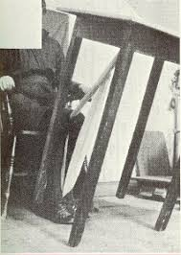

Slide 18
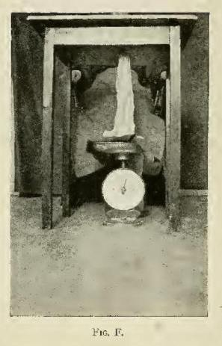
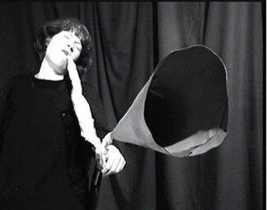

Slide 19
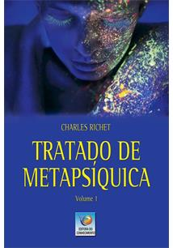
CHARLES RICHET
⇨ MÉDICO FRANCÊS, NOBEL DE MEDICINA DE 1913
⇨ LIVRO “TRATADO DE METAPSÍQUICA”
- FOTOS DE INÚMERAS MATERIALIZAÇÕES

Slide 20
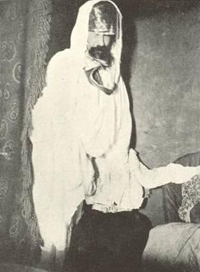
MÉDIUM: EVA CARRIÈRE (MARTHE BERÁUD)

Slide 21
VÁRIOS OUTROS PESQUISADORES FRANCESES
⇨ CONDE ALBERT DE ROCHAS
⇨ EUGENE OSTY: APARELHO DE IV QUE DETECTA O ECTOPLASMA INVISÍVEL
⇨ GUSTAVE GELEY: 12 LIVROS SOBRE CIÊNCIAS PSÍQUICAS
⇨ GABRIEL DELANNE:
- ENGENHEIRO, AUTOR DE VÁRIOS LIVROS SOBRE ESPIRITISMO, ENTRE ELES “KATIE KING”
- ESTUDOU A MEDIUM EVA CARRIERE
⇨ CAMILLE FLAMMARION: ASTRÔNOMO

Slide 22
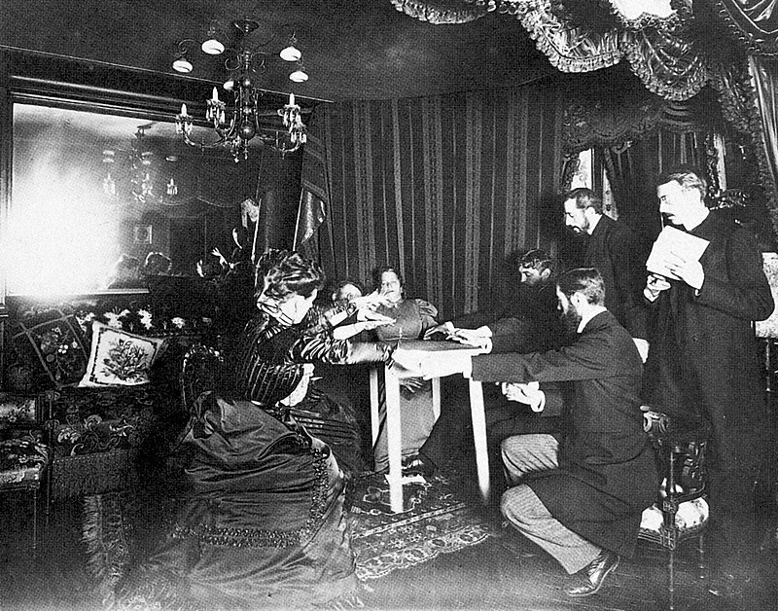
Eusápia Paladino faz levitar uma mesa na casa de Camille Flammarion (25 de Novembro de 1898).

Slide 23
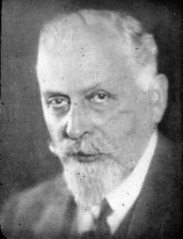
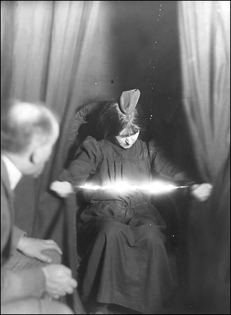
BARÃO DE SCHERENCK-NOTZING (1826-1929)
⇨ VÁRIOS LIVROS ACERCA DO ECTOPLASMA
⇨ O CONTROLE SOBRE EVA CARRIÈRE
EVA CARRIÈRE

Slide 24
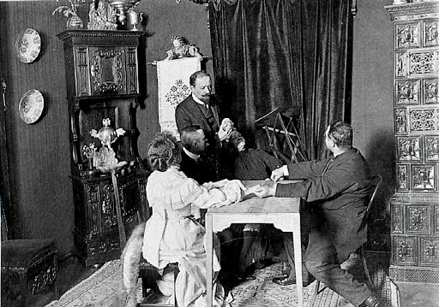
EUSÁPIA PALADINO

Slide 25
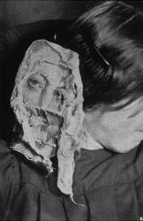
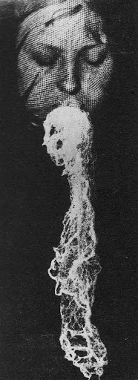
EVA CARRIÈRE
EVA CARRIÈRE

Slide 26
ZOLNNER (1834-1882)
⇨ ESTUDO DA FÍSICA TRANSCENDENTAL
PESQUISADORES ITALIANOS:
⇨ ERNESTO BOZZANO
- PROFESSOR DE FILOSOFIA DA CIÊNCIA (U. TURIM)
- MÉDIUM EUSÁPIA PALLADINO
⇨ CESARE LOMBROSO
- MÉDICO, CRIMINALISTA E ANTROPÓLOGO
- MÉDIUM EUSÁPIA PALLADINO
⇨ ENRIQUE IMODA
- MÉDICO

Slide 27
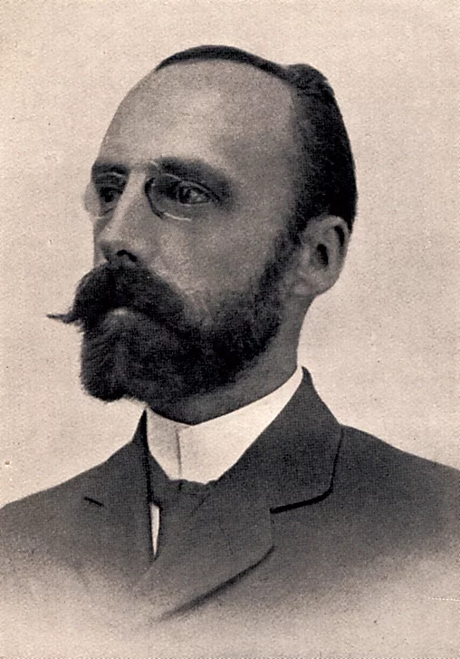
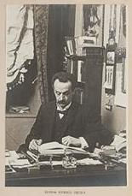
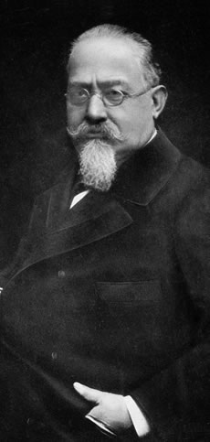
ERNESTO BOZZANO
ENRIQUE IMODA
CESARE LOMBROSO

Slide 28
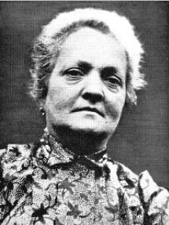
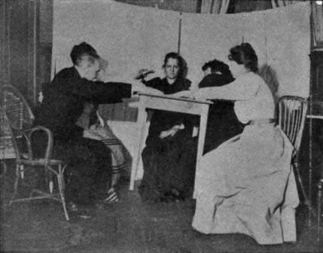
EUSÁPIA PALLADINO

Slide 29
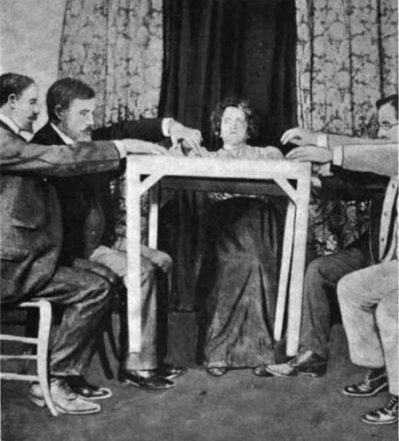

Slide 30
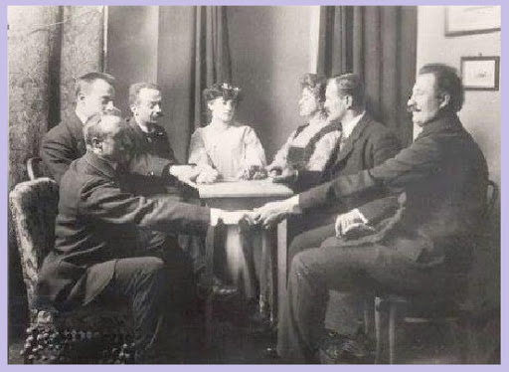
REUNIÃO MEDIÚNICA COM A MÉDIUM LINDA GAZZERA

Slide 31
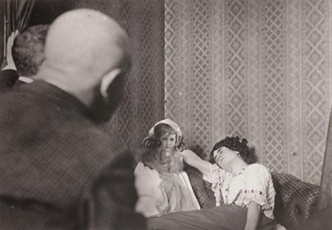
MÉDIUM LINDA GAZZERA

Slide 32
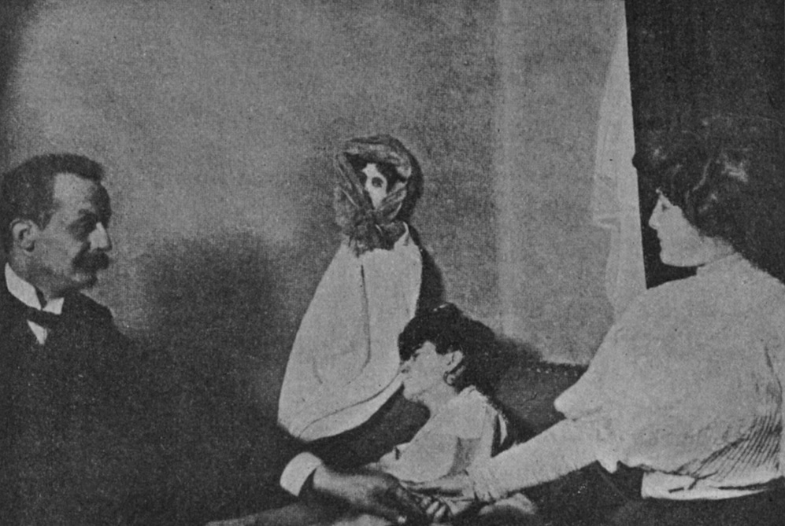
MÉDIUM LINDA GAZZERA

Slide 33
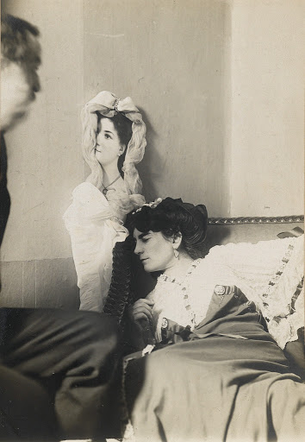
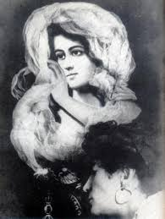
MÉDIUM LINDA GAZZERA

Slide 34
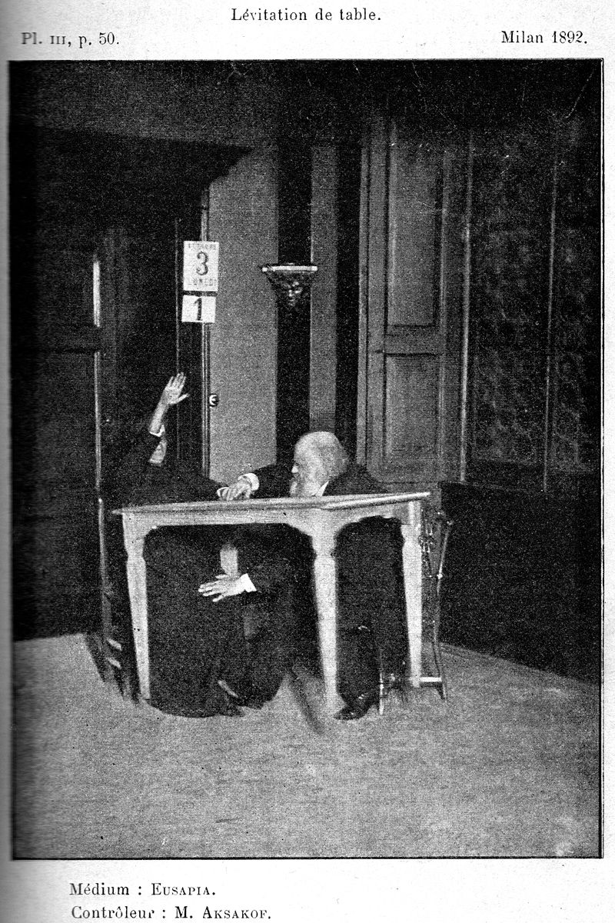
ALEXANDER AKSAKOFF
-DIPLOMATA RUSSO
-CONSELHEIRO DO CZAR
NICOLAU II
FILÓSOFO
JORNALISTA
TRADUTOR
PESQUISOU A MEDIUNIDADE DE EUSÁPIA PALLADINO
EUSÁPIA PALADINO E ALEXANDER AKSAKOFF: LEVITAÇÃO DA MESA

Slide 35
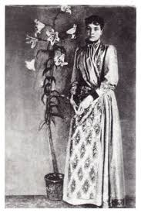
ELIZABETH D’ESPERANCE: PLANTA MATERIALIZADA. CULTIVADA POR 3 MESES PELO DR WILLIAM OXLAY

Slide 36
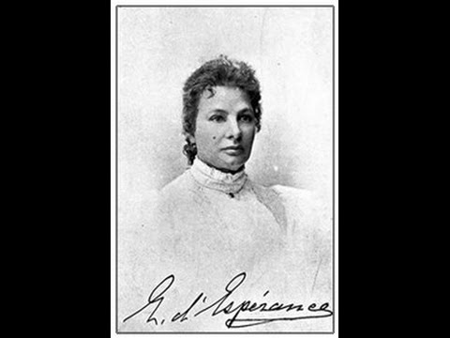
ELIZABETH D’ESPERANCE

Slide 37
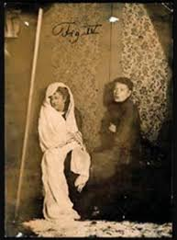
ELIZABETH D’ESPERANCE E UM ESPIRITO MATERIALIZADO

Slide 38
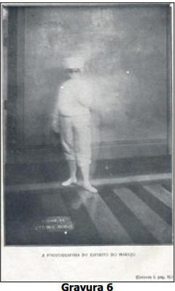
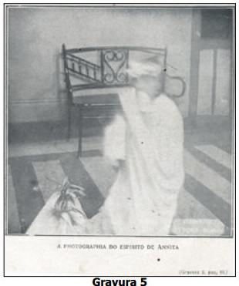
PESQUISADORES BRASILEIROS:
⇨ DR NOGUEIRA DE FARIA: ‘O TRABALHO DOS MORTOS”
⇨ MÉDIUM: ANA PRADO

Slide 39
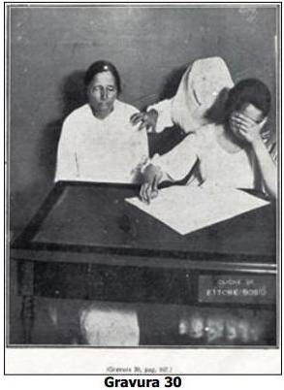
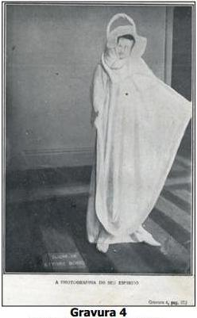

Slide 41
⇨ RAFAEL AMÉRICO RANIERI
- DELEGADO
- LIVRO “MATERIALIZAÇÕES LUMINOSAS”- PEIXOTINHO
PEIXOTINHO
PEIXOTINHO E CHICO XAVIER

Slide 44
⇨ JORGE RIZZINI
-ESCRITOR, JORNALISTA, RADIALISTA E PUBLICITÁRIO
- LIVRO “MATERIALIZAÇÕES EM UBERABA”
MÉDIUM OTÍLIA GONÇALVES

Slide 45
IRMÃ JOSEFA MATERIALIZADA
MÉDIUM ALBERTO VELOSO

Slide 46
⇨ CARMINE MIRABELLI

Slide 49
⇨ CARLOS DE BRITO IMBASSAHY
- ADVOGADO, JORNALISTA E PARAPSICÓLOGO
⇨ DR HERNANI GUIMARÃES ANDRADE
- ENGENHEIRO E PARAPSICÓLOGOA
- FUNDADOR DO IBPP

Slide 50
3. QUÍMICA, FÍSICA E BIOLOGIA
ESTUDOS ACERCA DA NATUREZA E PROPRIEDADES
⇨ AINDA HÁ MUITO O QUE FAZER
⇨ A RARIDADE É UM OBSTÁCULO
- MORALIDADE DAS PESSOAS ENVOLVIDAS
AS DIFICULDADES NA ANÁLISE LABORATORIAL
⇨ O ECTOPLASMA ESTÁ LIGADO AO MÉDIUM
⇨ QUALQUER TOQUE HÁ REPERCUSSÃO IMEDIATA, COM RÁPIDA E TRAUMÁTICA ENTRADA NO CORPO
- 1872: FLORENCE COOK FICOU ENFERMA
- O MESMO COM EVA CARRIÉRE

Slide 51
⇨ O ESPÍRITO MATERIALIZADOS LIGA-SE AO MÉDIUM POR UM CORDÃO FLUÍDICO
⇨ O ECTOPLASMA É INDISPENSÁVEL À SOBREVIVÊNCIA DO MÉDIUM
- ITÁLIA: TENTATIVAS DE CAPTURAR PARTE DO ECOPLASMA
- PORÉM, HÁ EXCEÇÕES: MECHAS DE CABELO, PEDAÇOS DE ROUPAS

Slide 52
BIOQUÍMICA DO ECTOPLASMA
⇨ BARÃO DE SCHRENCK-NOTZING:
- RESÍDUOS DE ECTOPLASMA DA MÉDIUM EVA CARRIERE
- CÉLULAS EPITELIAIS, LEUCÓCITOS, SAIS E GORDURA
⇨ LEBIEDEZINSK:
- MÉDIUM: STANISLAWA P.
- OBTEVE 0,101g DE ECTOPLASMA (DIÂMETRO 10,5mm)
- DUAS PARTES: MUNIQUE E VARSÓVIA
- RESULTADOS IDÊNTICOS:
“SUBSTÂNCIA ALBUMINÓIDE COM CORPO GORDUROSO, CONTENDO ELEVADA QUANTIDADE DE LEUCÓCITOS. NA APARÊNCIA LEMBRA A LINFA E O QUILO”
⇨ JAMES BLACK: C120 H1184 N218 S5 O24

Slide 53
CARACTERÍSTICAS FÍSICAS
⇨ APARÊNCIA: FIOS, TELAS, FLOCOS, TECIDOS, TEIAS, MASSAS AMORFAS
⇨ COR: BRANCA, AMARELA, CINZA, NEGRA
⇨ INVISÍVEL, SEMILÍQUIDA, PASTOSA, SÓLIDA
⇨ CHEIRO QUE LEMBRA OZÔNIO
⇨ SENSAÇÃO TÁTIL: ÚMIDO, VISCOSO, LEVEMENTE FRIO

Slide 56
MÉDIUM DIVALDO FRANCO, EM 1977

Slide 58
LUZ:
⇨ GRANDE SENSIBILIDADE À LUZ
- MAIOR O GRAU DE DESORGANIZAÇÃO, MAIS SENSÍVEL
⇨ PERIGO AO MÉDIUM
- EUSÁPIA PALADINO: 2 MESES E MEIO NO HOSPITAL
- GEORGE VALIENTIANE:MANCHA ROXA NO PEITO
⇨ NÃO HÁ REGRA ABSOLUTA: KATIE KING,MIRABELLI
O ELEMENTO FÓSFORO E O ECTOPLASMA
⇨ NEWTON BOECHAT E GILBERTO CARDOSO:
- O FOSFATO DE LECITINA FAZ PARTE DO ECTOPLASMA
- PARTICIPANTES DAS REUNIÕES: PESCADO, OVO, LEITE

Slide 59
O NECRO-VISIO-FONO
⇨ DÉCADA DE 1940
⇨ FINALIDADE DE CAPTAR IMAGENS E SONS DOS DESENCARNADOS
⇨ CESÁRIO GOGONI E CORNÉLIO PIRES
⇨ CONSTRUÍDO SOB A ORIENTAÇÃO DOS ESPÍRITOS
- ELES DESMATERIALIZAVAM O DINHEIRO
- 3 A 4 DIAS DEPOIS MATERIALIZAVAM AS PEÇAS
- COMPRADAS NA ALEMANHA, INGLATERRA E EUA
- MAIS DE 1400 PEÇAS FORAM UTILIZADAS

Slide 62
4. A EXTERIORIZAÇÃO
PROCESSO DE EXTERIORIZAÇÃO
⇨ O DESACOPLAMENTO PARCIAL
⇨ DESDOBRAMENTO
⇨ EMANAÇÕES PSICOFÍSICAS, SENDO O CITOPLASMA UMA DAS FONTES
⇨ PROCESSO EM SI É DESCONHECIDO
⇨ SAÍDA POR TODOS OS ORÍFICIOS E POROS
CONSTITUIÇÃO GERAL
⇨ FLUIDOS A: MUNDO ESPIRITUAL
⇨ FLUIDOS B: MÉDIUM + ASSISTENTES
⇨ FLUIDOS C: NATUREZA
- OBSERVAÇÃO: GRAU DE PERFEIÇÃO DA MATERIALIZAÇÃO
E GRAU DE ESPIRITUALIZAÇÃO

Slide 63
CURIOSIDADES
⇨ PRESENÇA DO OZÔNIO
⇨ LUZ VERMELHA NA ECTOPLASMIA
⇨ FENÔMENOS DE TRANSPORTE
- MECANISMO
⇨ A MOLDAGEM EM PARAFINA

Slide 67
VOLTA AO CORPO
⇨ PURIFICAÇÃO
5. USOS DO ECTOPLASMA
FENÔMENOS DE EFEITO FÍSICO
OPERAÇÕES PERISPIRITUAIS

Slide 68
6. REFERÊNCIAS BIBLIOGRÁFICAS
O LIVRO DOS MÉDIUNS
O LIVRO DOS FLUIDOS
ESPÍRITO, PERISPÍRITO E ALMA
MISSIONÁRIOS DA LUZ
NOS DOMÍNIOS DA MEDIUNIDADE
MECANISMOS DA MEDIUNIDADE
MATERIALIZAÇÕES LUMINOSAS
O TRABALHO DOS MORTOS

